Slide 1
Aarhus Kommunes Røgfri Arbejdstid
Otto Ohrt
Teamkoordinator for Sundhedsudvikling
Aarhus Kommune

Slide 2
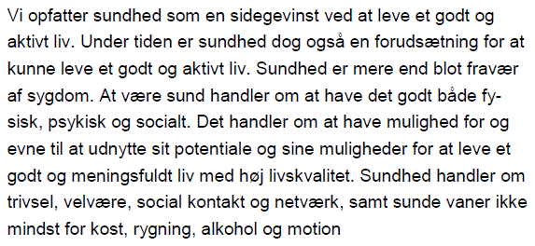
Baggrund for rygepolitikken

Slide 3
Opgaven
Budgetforlig 2011
Forligspartierne ønsker en sundheds-satsning indenfor alle kommunens serviceområder [...]
Det er indenfor kommunale kerneydelser, at kommunen for alvor kan gøre en forskel på sundhedsområdet således at de kommunale tilbud drejes i en mere sundheds-fremmende retning […]
Disse indsatser skal først og fremmest målrettes de svageste borgere uanset aldersgruppe. […]
Budgetforlig 2012
Forligspartierne er enige om, at Aarhus skal være en sund by […]
Aarhus til Danmarks sundeste by […]
Aarhus er førende indenfor alle 4 KRAM-faktorer, dvs. kost, rygning, alkohol og motion, baseret på det der virker og har effekt. Rygepolitikken vil blive revideret i forbindelse med den nye sundhedspolitik, som skal vedtages i byrådet ultimo 2011 […]
Direktørgruppens oplæg:
Find de største dræbere og find ud af, hvad vi skal gøre for at styrke sundhedstilstanden i Aarhus

Slide 4
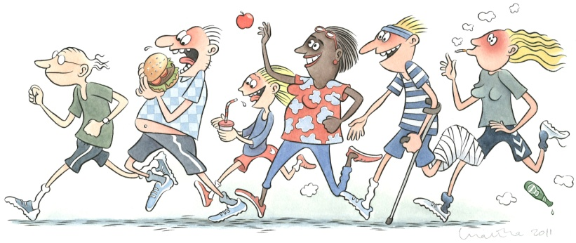
Baggrund for rygepolitikken
Proces for udvikling af politikken
Borgerinddragelse
Spørgeskema på hjemmeside, i Jobcenter, på Borgerservice og i lokalområderne
Borgermøde
Inddragelse af udvalg, råd og HMUer
Besøgsrunde med præsentation af satsningsområderne og tankegangen bag sundhedspolitikken, samt diskussion af sundhed og sundhedspolitik i relation til det enkelte udvalg og råds område
Inddragelse af alle forvaltninger
Direktørgruppen er styregruppe for sundhedspolitikken og arbejdet koordineres i den tværmagistratslige styregruppe for sundhed
De enkelte magistratsafdelinger har medvirket aktivt til at skrive sundheds-politikken indenfor deres specifikke områder

Slide 5
Udvikling af sundhedspolitikken
Direktørmøde, juni 2011: Business cases for satsnings-områder og målgrupper
Magistratsmøde, december 2011: Udkast til sundhedspolitik, satsningsområder og indsatser
Udvalgsbehandling, juni 2012
Godkendt i byrådet, august 2012
Direktørmøde, marts 2011: De største dræbere og forslag til satsningsområder
Direktørmøde, december 2011: Udkast til sundhedspolitik, satsningsområder og indsatser
Officiel høring, marts 2012
Opsætning og sproglig bearbejdning, marts 2012
2010 2011 2012
August 2010 – marts 2011: Udvikling, afgrænsning og litteraturgennemgang mm
Sundhedspolitik version 1
Sundhedspolitik version 11
Sundhedspolitik version 14
2. Behandling i byrådet, august 2012
Høring i magistratsafdelingerne, januar-februar 2012
Inddragelse af råd og udvalg
Marts-juni 2011: Business cases for satsningsområder og målgrupper
August 2011: Borgermøde, hjemmeside mm
September-november 2011: Inddragelse af afdelingerne om satsningsområder og indsatser
1. Behandling i byrådet, maj 2012

Slide 6
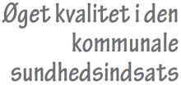
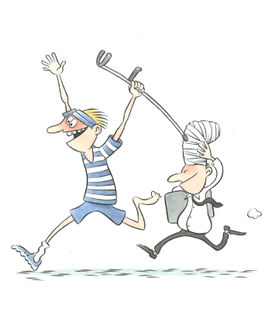
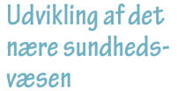
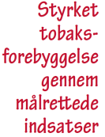
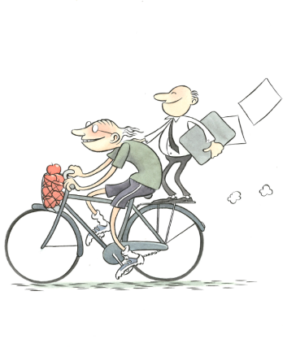

Slide 7
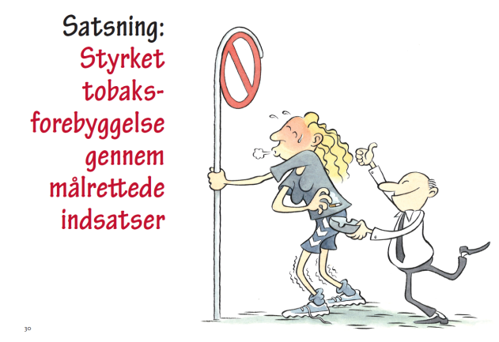
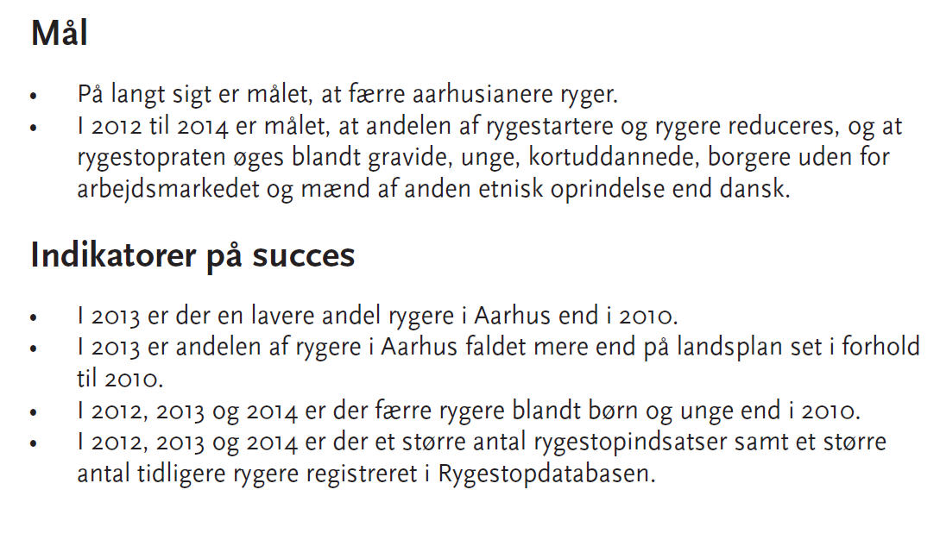
Målgrupper
Gravide rygere
Børn og Unge
Kortuddannede på arbejdsmarkedet
Borgere der modtager social eller beskæftigelsesindsats
Mænd af anden etnisk oprindelse end dansk
Borgere i boligsociale områder
Ansatte i Aarhus Kommune

Slide 8
Hvad går rygepolitikken ud på?

Slide 9
Den første sundhedspolitik

Slide 10
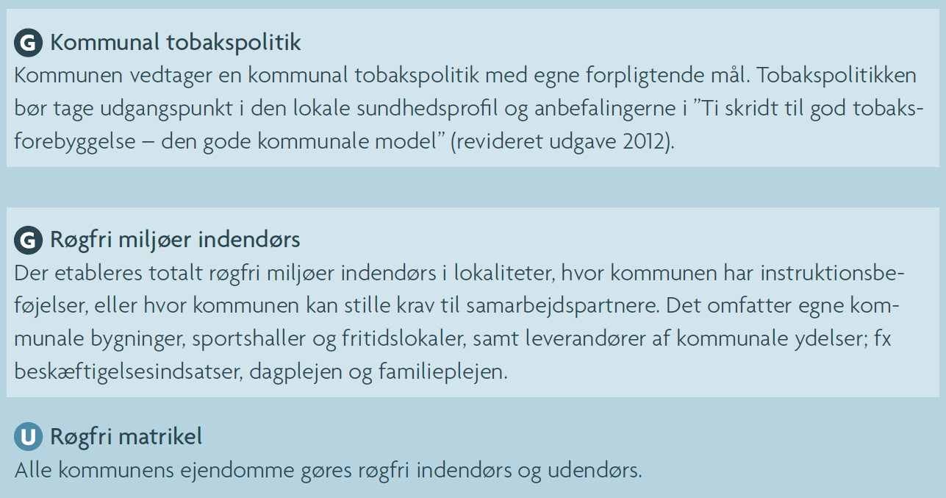
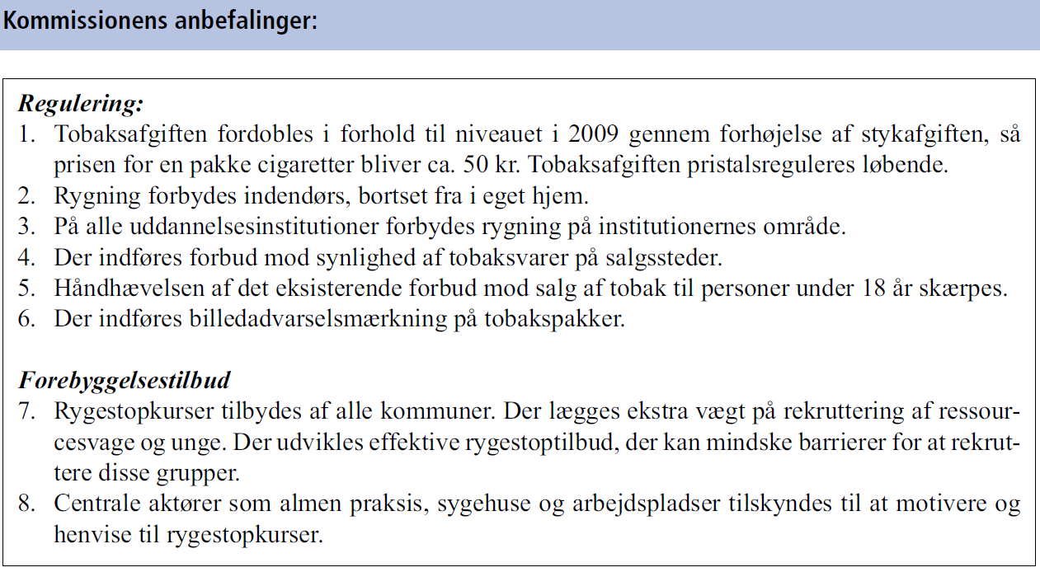
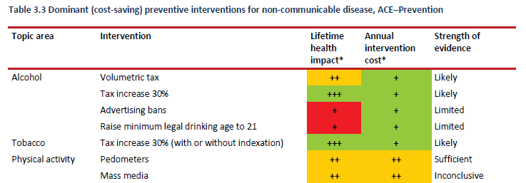
Hvorfor er denne model valgt?
Direktørgruppens oplæg: Find de største dræbere og find ud af, hvad vi skal gøre for at styrke sundhedstilstanden i Aarhus
ACE-Prevention, Vos et al. 2010
Sund By Netværket 2012
Forebyggelseskommissionen 2009
Sundhedsstyrelsen 2012

Slide 11
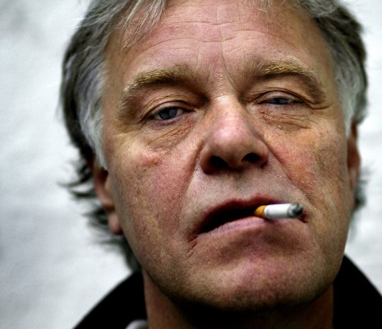
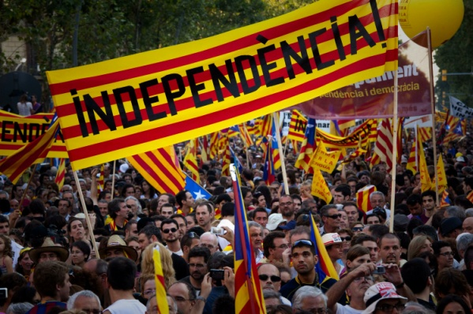
Hvor er konfliktlinjerne?
Politikerne
Rygerne
De faglige organisationer
De andre magistratsafdelinger
Borgerne

Slide 12
Erfaringer
Processen er vigtig
Fagligheden (baggrund i fakta)
Kommunikation, kommunikation og kommunikation
Klare retningslinjer
Politisk opbakning er vigtig
Vær ærlig i beslutningsstrukturen

